Slide 1
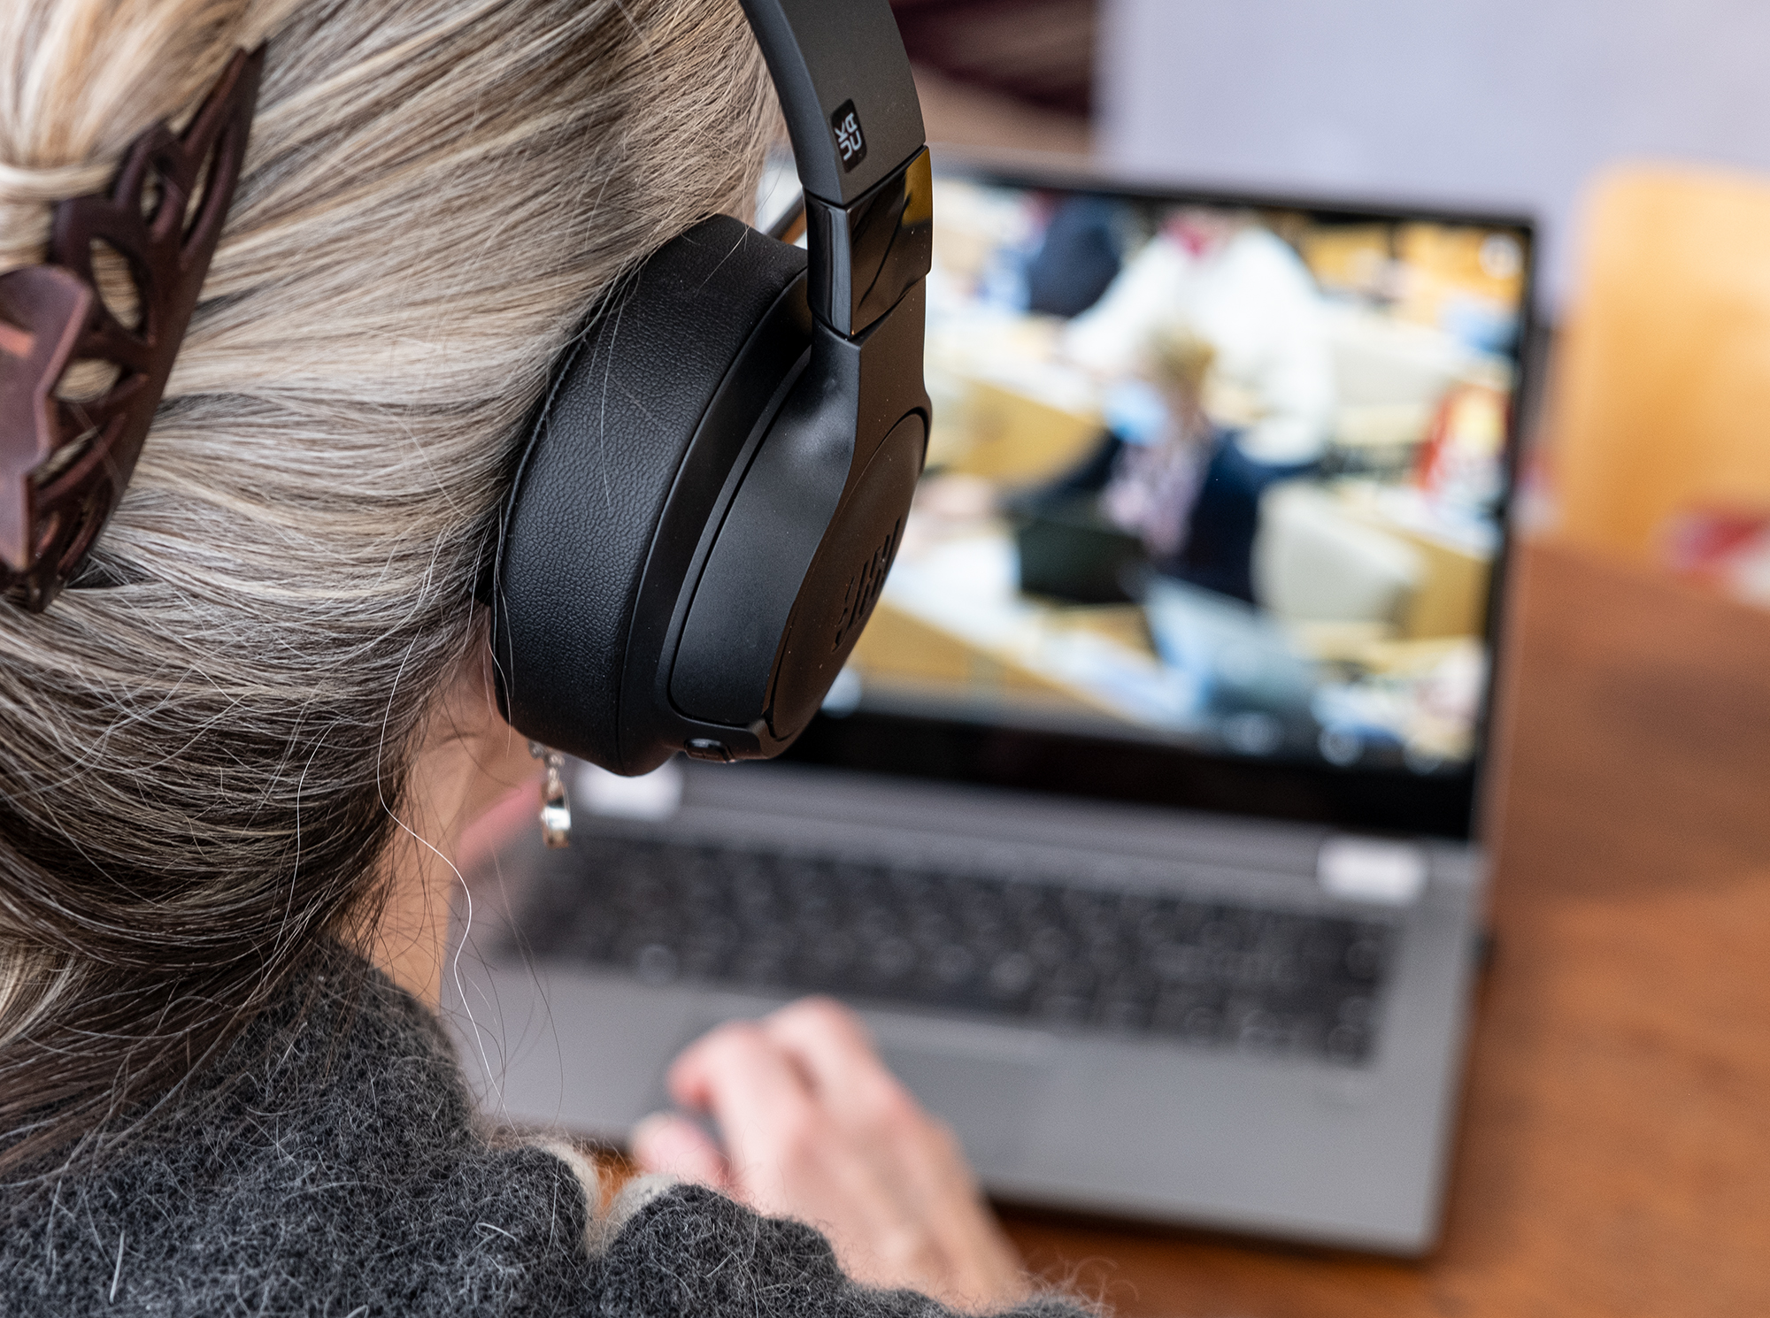
Seniorien mediataidot
Kyselytutkimuksen tuloksia ja käytännön työvälineitä
SeniorSurf, Vanhustyön keskusliitto (2024)

Slide 2
Seniorien mediataitotutkimus
Kysely yli 65-vuotiaille senioreille heidän mediataidoistaan
Elokuussa 2023
Vastaajia 800 henkilöä (verkkopaneeli ja puhelinhaastattelut)
Yli 80-vuotiaita 16 %, vanhin 99-vuotias
Toteuttajana Suomen Kyselytutkimus Oy
Yritysyhteistyökumppanina Google
Kyselyn teemoja mm:
Mitä ajankohtaisia asioita seuraat ja mistä
Miten arvioit tiedon luotettavuutta
Onko tiedonsaannille tai osallistumiselle esteitä

Slide 3
www.seniorsurf.fi
Notes:
Vastausten perusteella seniorit ovat aktiivisia uutisten ja ajankohtaisten asioiden seuraajia. Päivittäin seurataan etenkin kotimaan, ulkomaan ja oman alueensa ajankohtaisia uutisia. Suosituin uutisten seuraamisen kanava oli televisio, jota lähes kaikki vastaajat seurasivat. Radio, erilaiset verkkouutiset, perinteiset printtilehdet ja internetin hakukoneet olivat lähes yhtä suosittuja, noin 60 % vastaajista seurasi uutisia näistä kanavista. Oli mielenkiintoista huomata, että jopa 40% koki myös läheiset ja ystävät tärkeiksi uutisten lähteiksi.

Slide 4
Mediaa seurataan itsenäisesti
Suurin osa vastaajista koki uutisten ja ajankohtaisten asioiden löytämisen hyvin helpoksi (68 %) tai melko helpoksi (25 %)
Haasteita aiheuttivat mm. nykytekniikka, internetsivujen runsas tietomäärä tai näköön liittyvät syyt.
84 % koki, ettei heillä ollut esteitä ajankohtaisten asioiden ja uutisten seuraamiseen.
76 % koki, ettei heillä ollut tarvetta lisätä medioiden käyttöä.
Vastaajista 15 % kuitenkin ilmoitti, että median käyttö lisääntyisi, mikäli siihen olisi hyvä syy.
Lähde: Seniorien mediataidot -kyselytutkimus 2023
Notes:
Heillä, joilla oli esteitä, ne liittyivät esimerkiksi terveyteen, osaamisen puutteeseen, heikkoihin internetyhteyksiin tai ettei seuraamista koettu merkitykselliseksi. --
Avointen vastausten mukaan median käyttöä voisi lisätä, jos siihen olisi aikaa ja osaamista, jos olisi varaa tilata printtilehti, jos olisi enemmän maksuttomia vaihtoehtoja tai nopeampi tietokone.

Slide 5
Lähde: Seniorien mediataidot -kyselytutkimus 2023
www.seniorsurf.fi
Notes:
Vastaajilta kysyttiin heidän osallistumistaan päätöksentekoon ja sisällön tuottamiseen viimeisen vuoden aikana. Valmiista vastausvaihtoehdoista suosituin osallistumisen muoto oli osallistuminen päätöksentekoon. Kolmasosa oli julkaissut itse valokuvia tai osallistunut ajankohtaiseen keskusteluun esimerkiksi mielipideosastolla tai sosiaalisessa mediassa. Avovastauksissa mainittiin lisäksi mm. sukututkimus, kirja- ja elokuva-arvostelut, nettisivun päivittäminen ja laulujen sanoitus.
Kyselyssä kysyttiin, vaikeuttaako jokin ajankohtaiseen keskusteluun osallistumisen, kuten välineiden tai osaamisen puute. Useimmat vastaajat kokivat, ettei heillä ollut esteitä. Joka neljäs kertoi, etteivät he kokeneet keskusteluun osallistumista merkityksellisenä. Saman verran vastaajia vastasi, että voisi lisätä omaa mediasisällön tuottamista, jos kokisi sillä olevan merkitystä.

Slide 6
Lähde: Seniorien mediataidot -kyselytutkimus 2023
www.seniorsurf.fi
Notes:
Kyselyssä kartoitettiin myös sitä, miten helpoksi vastaajat kokivat valheellisen tiedon tai valeuutisen tunnistamisen. Yhteensä 72 % vastaajista piti valheellisen tiedon tunnistamista melko tai jopa hyvin helppona. Keinoja valheellisen tiedon ja valeuutisten tunnistamiseksi kysyttiin avokysymyksellä ja vastauksia- saatiin reilusti. Noin 20% vastaajista kertoi, että he käyttävät apuna valeuutisten tunnistamisessa eri lähteiden arviointia, vertailua ja monikanavaisuutta.
Monissa vastauksissa viitattiin maalaisjärjen käyttöön, kokemukseen ja aavistukseen. Moni kertoi seuraavansa uutisia vain luotettavista lähteistä, jotkut pitivät valtamediaa luotettavana, toiset eivät. . Moni mainitsi myös, että valeuutisen tunnistaa siitä, että se vaikuttaa liian hyvältä ollakseen totta. Noin neljäsosa oli huolissaan tiedon luotettavuuden arvioinnista.

Slide 7
Lähde:
Seniorien mediataidot -kyselytutkimus 2023
www.seniorsurf.fi
Notes:
Vastaajilta kysyttiin myös, millä keinoin he olisivat kiinnostuneita lisäämään omaa mediaosaamistaan. Suurin osa vastaajista opettelee asiat mieluiten itse kokeillen. Parikymmentä % voisi opetella uusia taitoja toisen kanssa keskustellen. Merkittävää on huomata, että reilu kolmannes ei ole kiinnostunut uusien mediataitojen opiskelusta.
Silti tässä digitaalisessa maailmassa tarvitaan välttämättä digiturvataitoja, digitaalisten palveluiden käyttö vaatii myös medialukutaitoa, kykyä arvioida luotettavia sivustoja tai viestejä ja toisaalta taitoja tiedon löytämiseen.

Slide 8
Keskustelukortit senioreille – aineistoa ryhmille
40 korttia, neljä aihepiiriä: Tunne, Kokemus ja taidot, Tieto sekä Tiedon lähteet
Erilaisia väittämiä ja lisäkysymyksiä
Ryhmänohjaajan lisämateriaali, vinkkejä ja lisätietoa keskustelun tueksi
https://seniorsurf.fi/materiaalipankki/mediataidot/

Slide 9
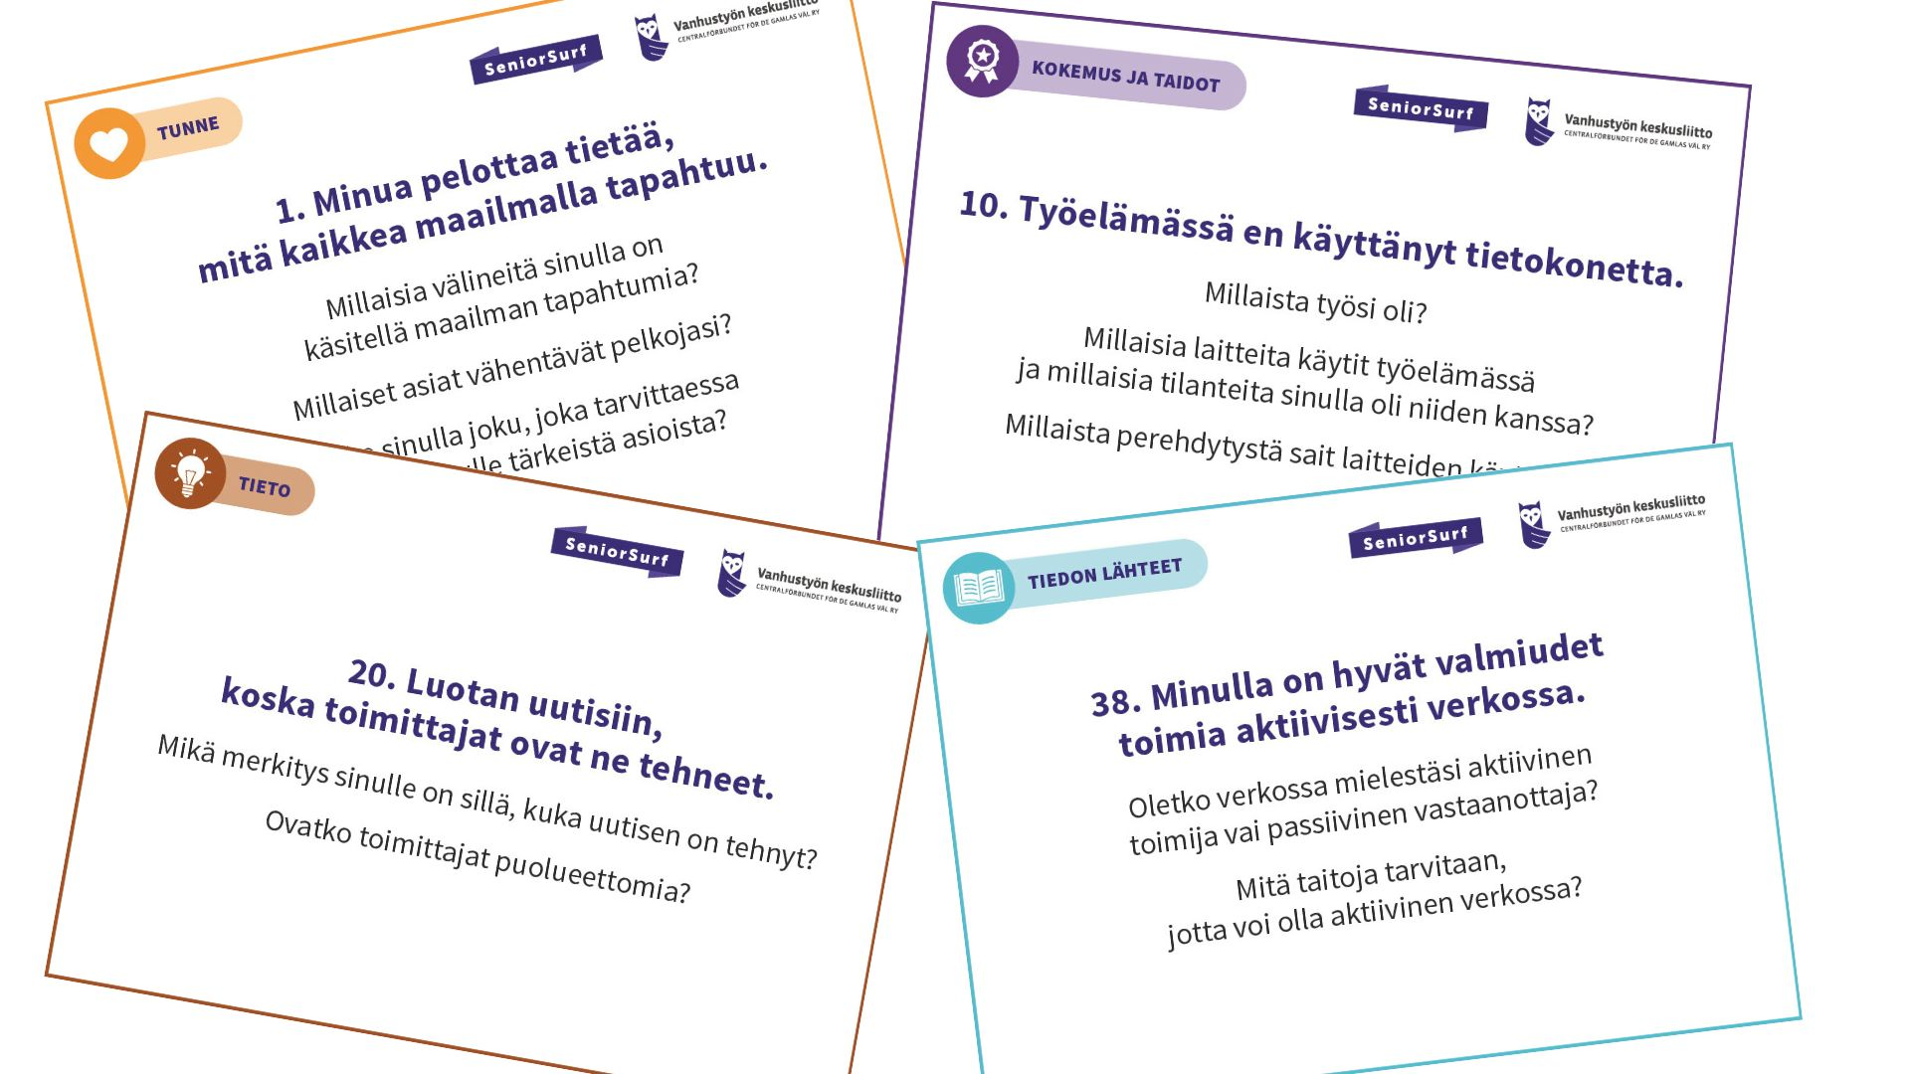

Slide 10
Vanhustyön keskusliitto
Valtakunnallinen vanhuusalan toimijoiden kattojärjestö.
Edistää ikääntyneiden ihmisten hyvinvointia ja osallisuutta sekä parantaa heidän elinolojaan ja arjen turvallisuutta.
Edistää ikääntyvän väestön vanhuuteen varautumista.
www.vtkl.fi
www.vanheneminen.fi
www.vahvike.fi
SeniorSurf-toiminta
Vahvistaa seniorien digiosallisuutta, jotta mahdollisimman monella seniorilla on edellytykset suoriutua itsenäisesti digitalisoituvassa yhteiskunnassa.
Verkottaa digiosallisuuden parissa toimivia organisaatioita sekä vapaaehtoisia digiopastajia, tuottaa aineistoa ja konsultoi digiopastusten organisoinnissa.
www.seniorsurf.fi
Notes:
VTKL on valtakunnallinen vanhuusalan toimijoiden kattojärjestö, jonka tavoitteena on edistää iäkkäiden hyvinvointia, toimintakykyä, osallisuutta ja arjen turvallisuutta sekä ikääntyvän väestön vanhuuteen varautumista. Yksi toiminnoista on SeniorSurf, jonka päätavoitteena on tukea iäkkäiden edellytyksiä suoriutua itsenäisesti digitalisoituvassa yhteiskunnassa.

Slide 11
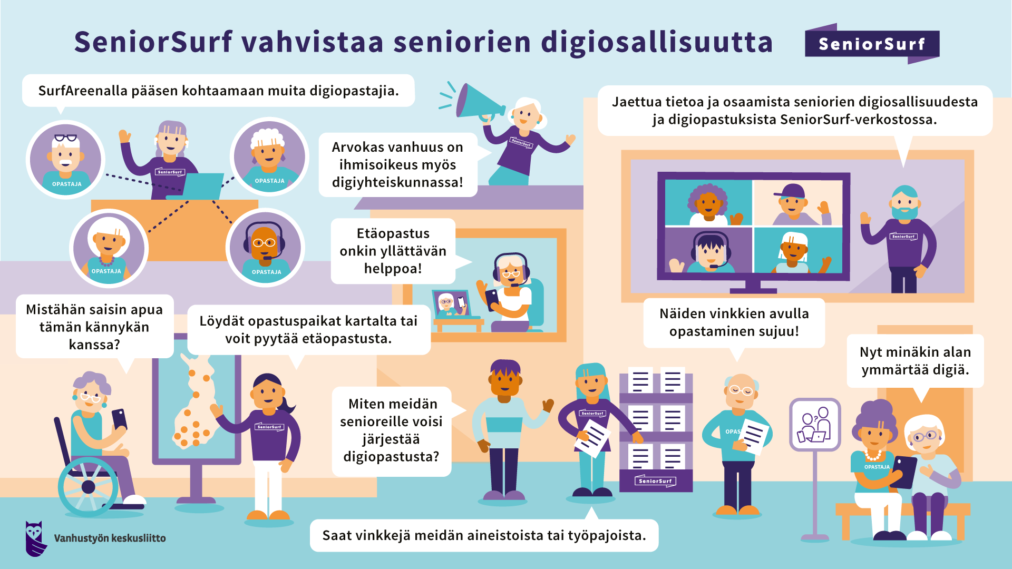
Notes:
SeniorSurf-toiminnan muotoja ovat mm. SeniorSurf-verkosto, johon kuuluu seniorien digiosallisuuden ja digituen parissa toimivia tahoja; vapaaehtoisten digiopastajien SurfAreena, valtakunnallinen etäopastuspalvelu senioreille, opastuspaikkakartta sekä materiaalituotanto.
Ollaan eräänlainen alusta seniorien digitukea tarjoaville organisaatioille: tuetaan, pyritään saattamaan eri tahoja yhteen, rohkaistaan ja ohjataan

Slide 12
seniorsurf@vtkl.fi
www.seniorsurf.fi
@SeniorSurf Suomi

